Slide 1
B37 HET KLIMAATSYSTEEM VAN KÖPPEN.

Slide 2
Er zijn op aarde verschillende klimaten:

Slide 4
Deze klimaten hebben geen echte grenzen.

Slide 5
De Duitse bioloog / klimatoloog Köppen heeft een klimaatsysteem bedacht waarin de klimaten wel begrensd worden.

Slide 6
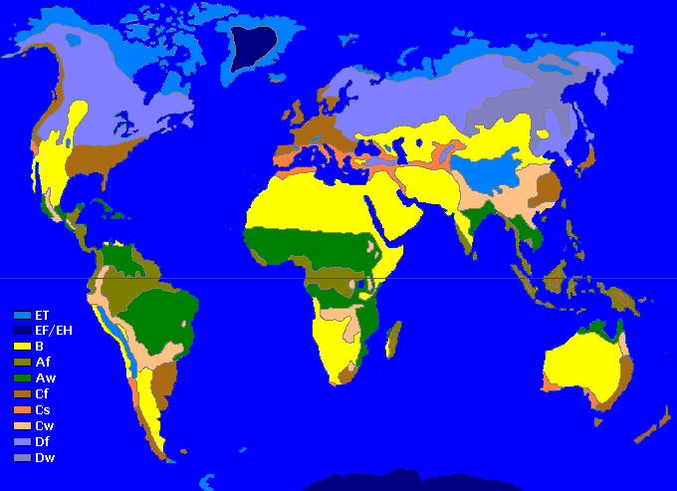
Het Köppensysteem

Slide 7
Köppen onderscheidt 5 klimaatzones. (A,B,C,D en E)

Slide 8
Elke klimaatzone is gekoppeld aan een bepaalde vorm van plantengroei.

Slide 9
HET KÖPPENSYSTEEM:
A TROPISCHE KLIMATEN
B DROGE KLIMATEN
C ZEE KLIMATEN
D LANDKLIMATEN
E KOUDEKLIMATEN

Slide 10
A-KLIMATEN

Slide 11
Kenmerken A-KLIMATEN:
Temperatuur van koudste maand is hoger dan 18⁰C.

Slide 12
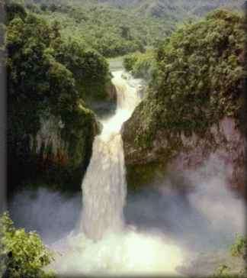
Af
-Temperatuur van koudste maand is hoger dan 18˚C.
- Gehele jaar door neerslag (f)
tropisch regenwoud

Slide 13
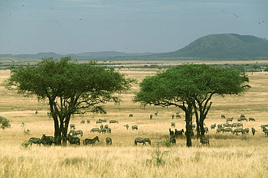
Aw
-Temperatuur van koudste maand is hoger dan 18˚C.
- Klimaat met neerslag in de zomer. Droge winter (w)
Savanne

Slide 14
B-KLIMATEN:

Slide 15
Kenmerken B-KLIMATEN: DROOGTE…
verdamping > neerslag.
Steppeklimaat:
Woestijnklimaat:

Slide 16
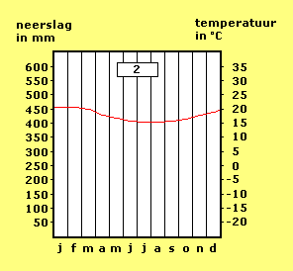
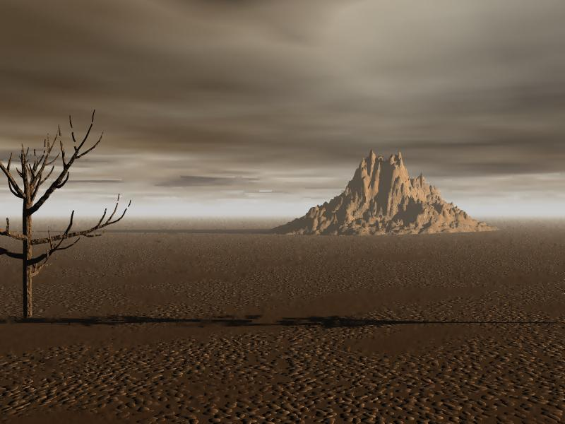
BW:
- Geen temperatuurgrenzen
- Neerslag minder dan 100 mm

Slide 17
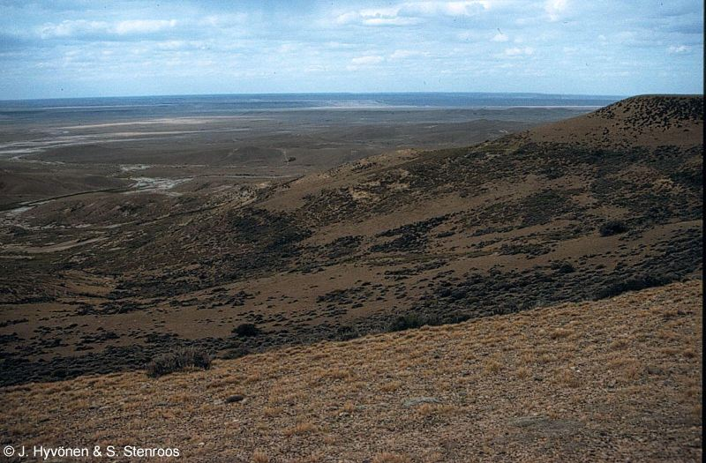
BS:
- Geen temperatuurgrenzen.
- Neerslag tussen 100 en 200 mm per jaar.

Slide 18
C-KLIMATEN

Slide 19
Kenmerken C-KLIMATEN:
Temperatuur koudste maand < 18 en > -3 ⁰C Temperatuur warmste maand > 10 ⁰C

Slide 20
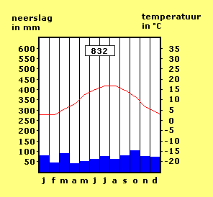
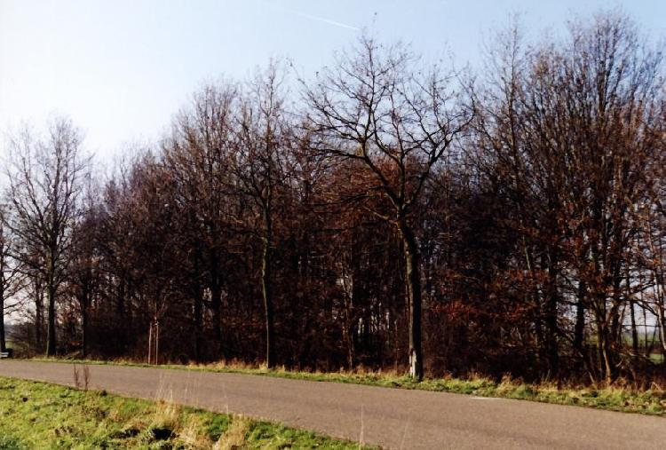
Cf
- Temperatuur koudste maand < 18 ˚C en > -3˚C .
Temperatuur warmste maand > 10˚C.
Neerslag gehele jaar. (f)

Slide 21
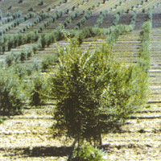
Cs
- Temperatuur koudste maand < 18 ˚C en > -3˚C .
Temperatuur warmste maand > 10˚C.
Weinig neerslag in de warmste periode .(s)

Slide 22
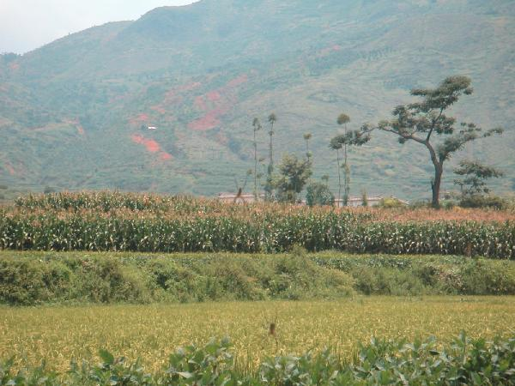
Cw
- Temperatuur koudste maand < 18 ˚C en > -3˚C .
Temperatuur warmste maand > 10˚C.
Weinig neerslag in de winter.(w)

Slide 23
D-KLIMATEN:

Slide 24
Kenmerken D-KLIMATEN:
warmste maand > 10 ⁰C en koudste maand < -3 ⁰C

Slide 25
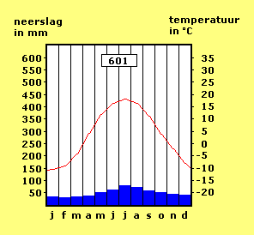
Df
-Warmste maand > 10˚C en koudste maand < -3˚C
-Neerslag hele jaar.(f)

Slide 26
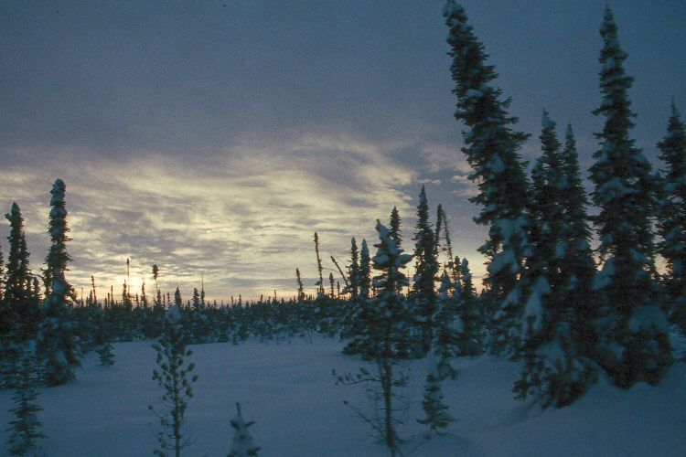
Dw
-Warmste maand > 10˚C en koudste maand < -3˚C
-met droge winter (w)

Slide 27
E-KLIMATEN:

Slide 28
Kenmerken E-KLIMATEN:
-grens met D klimaat is 10˚C (= boomgrens) .
-warmste maand < 10˚ C .

Slide 29
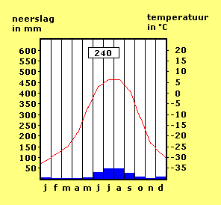
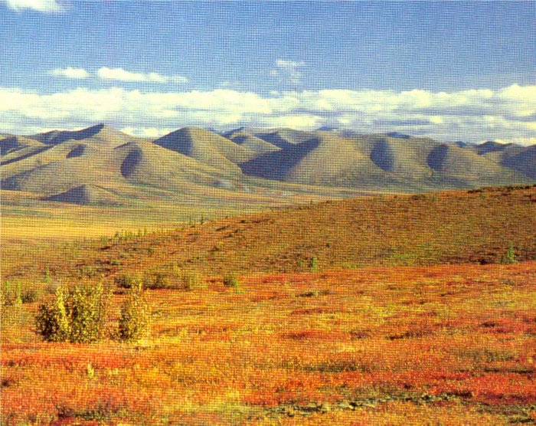
ET
warmste maand > 0 ˚C maar niet warmer dan 10 ˚C

Slide 30
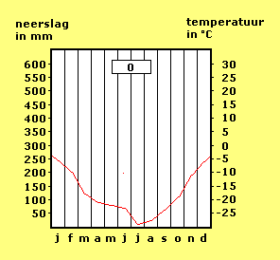
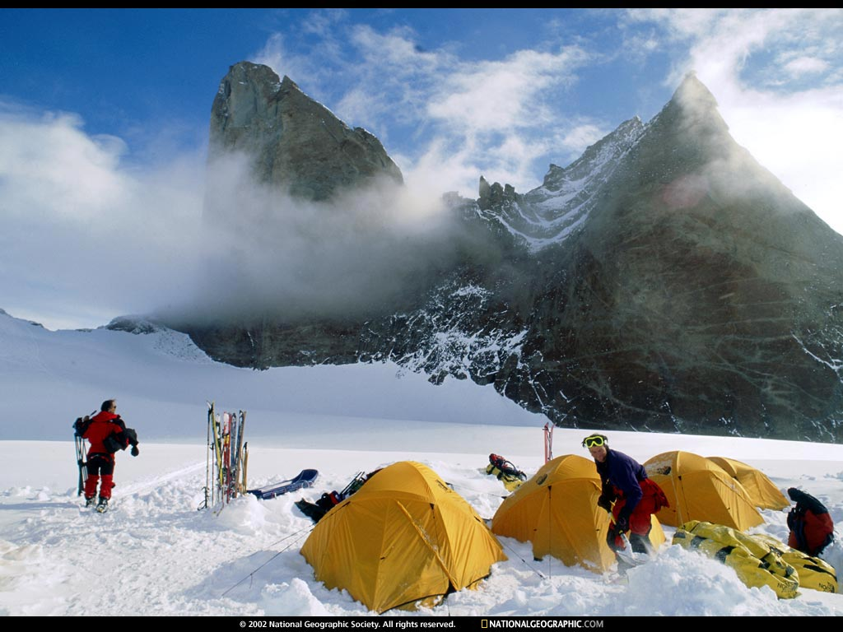
EF/EH
Vorstklimaat met warmste maand < 0˚C

Slide 31
FF oefenen met klimaatgrafieken:

Slide 32
Aflezen van de temperatuur.

Slide 33
Aflezen van de neerslag.

Slide 34
GRAFIEK 1:
Cf

Slide 35
GRAFIEK 2:
Aw

Slide 36
GRAFIEK 3:
Dw

Slide 37
GRAFIEK 4:
Cf

Slide 38
GRAFIEK 5:
BS

Slide 39
GRAFIEK 6:
Dw

Slide 40
GRAFIEK 7:
Cs

